Slide 1
Декомпозиция сложных дискретных систем, формализованных в виде вероятностных автоматов.
квалификационная работа ?
Выполнил:
Шляпенко Д.А., гр. ИУ7-83
Руководитель:
Рудаков И.В., к.т.н., доцент

Slide 2
Цели и задачи
Цель работы
разработать и исследовать алгоритм/инструмент ? декомпозиции вероятностного автомата.
Задачи работы:
обзор существующих программных аналогов и классификация методов формализации сложных систем;
модификация существующего алгоритма декомпозиции конечных автоматов, с целью получения возможности его применения для вероятностных автоматов;
проектирование, реализация и отладка программного продукта, позволяющего производить декомпозицию вероятностных автоматов;
получение количественных характеристик результирующей сети и исходного автомата.

Slide 3
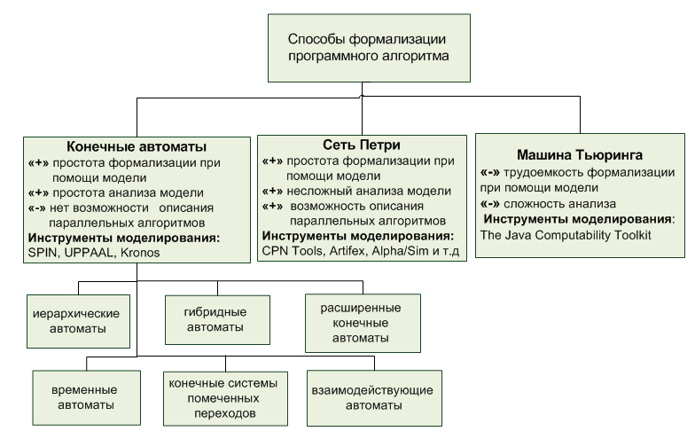
Классификация типовых математических схем формализации программных алгоритмов

Slide 4
Функциональные требования к системе
Программный продукт должен предусматривать следующую функциональность:
создание и редактирование исходного вероятностного автомата;
сохранение, загрузка исходного автомата;
возможность задания ортогонального множества разбиений;
декомпозиция указанного вероятностного автомата с заданным ортогональным множеством разбиений;
просмотр отчета о результатах декомпозиции, содержащего:
временные характеристики работы алгоритма;
визуальное представление полученной сети;
моделирование … ?

